Slide 1
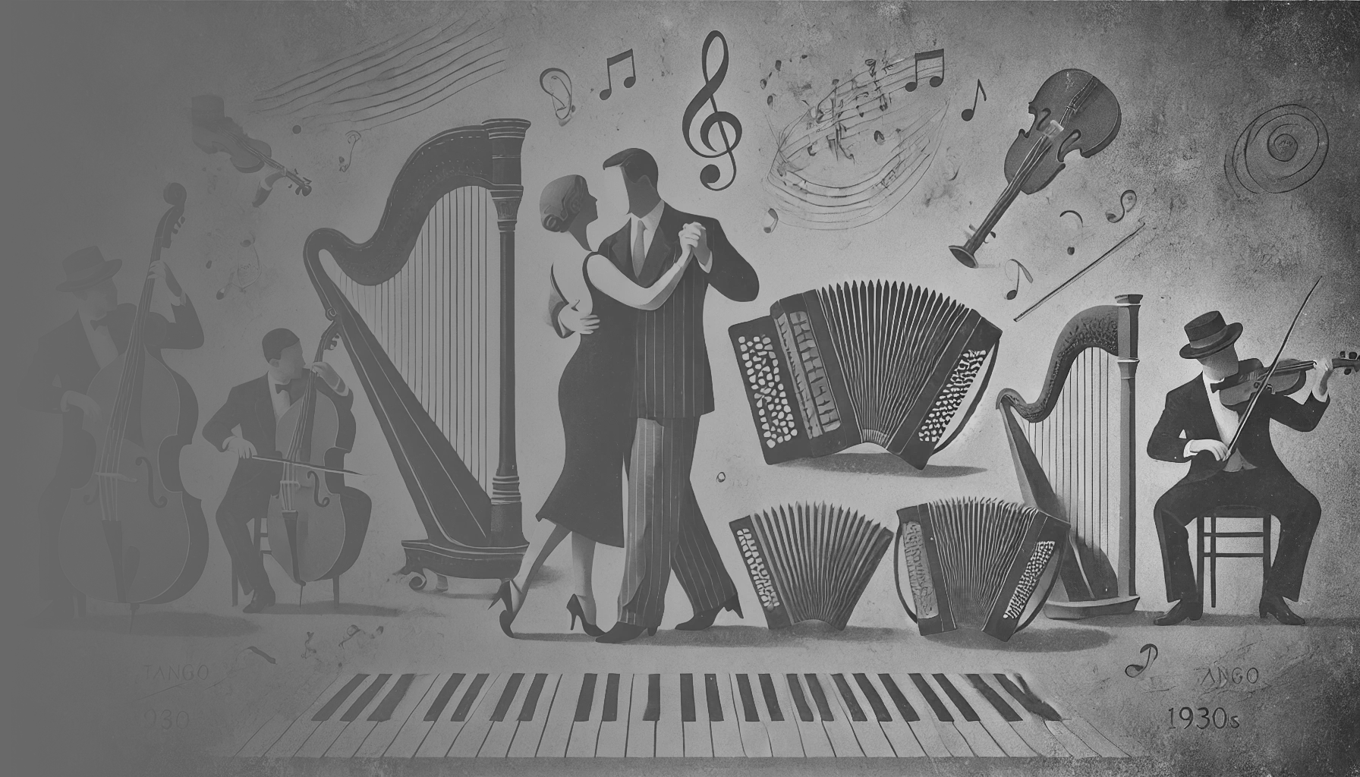
La Glorieta
La Glorieta
La Glorieta
La Glorieta
La Glorieta
9 de Septiembre de 2024 de 19:00 a 22:00 duracion: 3 horas y 0 minutos
9 de Septiembre de 2024 de 19:00 a 22:00 duracion: 3 horas y 0 minutos
9 de Septiembre de 2024 de 19:00 a 22:00 duracion: 3 horas y 0 minutos
9 de Septiembre de 2024 de 19:00 a 22:00 duracion: 3 horas y 0 minutos
9 de Septiembre de 2024 de 19:00 a 22:00 duracion: 3 horas y 0 minutos
1 - Orquesta de Ángel D'Agostino Con Ángel Vargas, 3 temas con una duración de 8 minutos y 40 segundos
1 - Orquesta de Ángel D'Agostino Con Ángel Vargas, 3 temas con una duración de 8 minutos y 40 segundos
1 - Orquesta de Ángel D'Agostino Con Ángel Vargas, 3 temas con una duración de 8 minutos y 40 segundos
1 - Orquesta de Ángel D'Agostino Con Ángel Vargas, 3 temas con una duración de 8 minutos y 40 segundos
1 - Orquesta de Ángel D'Agostino Con Ángel Vargas, 3 temas con una duración de 8 minutos y 40 segundos
2 - Orquesta de Osvaldo Fresedo Con Roberto Ray, 3 temas con una duración de 8 minutos y 34 segundos
2 - Orquesta de Osvaldo Fresedo Con Roberto Ray, 3 temas con una duración de 8 minutos y 34 segundos
2 - Orquesta de Osvaldo Fresedo Con Roberto Ray, 3 temas con una duración de 8 minutos y 34 segundos
2 - Orquesta de Osvaldo Fresedo Con Roberto Ray, 3 temas con una duración de 8 minutos y 34 segundos
2 - Orquesta de Osvaldo Fresedo Con Roberto Ray, 3 temas con una duración de 8 minutos y 34 segundos
3 - Orquesta de Francisco Canaro Milonga instrumental, 3 temas con una duración de 8 minutos y 24 segundos
3 - Orquesta de Francisco Canaro Milonga instrumental, 3 temas con una duración de 8 minutos y 24 segundos
3 - Orquesta de Francisco Canaro Milonga instrumental, 3 temas con una duración de 8 minutos y 24 segundos
3 - Orquesta de Francisco Canaro Milonga instrumental, 3 temas con una duración de 8 minutos y 24 segundos
3 - Orquesta de Francisco Canaro Milonga instrumental, 3 temas con una duración de 8 minutos y 24 segundos
4 - Orquesta de Juan D'Arienzo Con Alberto Echagüe, 3 temas con una duración de 8 minutos y 4 segundos
4 - Orquesta de Juan D'Arienzo Con Alberto Echagüe, 3 temas con una duración de 8 minutos y 4 segundos
4 - Orquesta de Juan D'Arienzo Con Alberto Echagüe, 3 temas con una duración de 8 minutos y 4 segundos
4 - Orquesta de Juan D'Arienzo Con Alberto Echagüe, 3 temas con una duración de 8 minutos y 4 segundos
4 - Orquesta de Juan D'Arienzo Con Alberto Echagüe, 3 temas con una duración de 8 minutos y 4 segundos
5 - Orquesta de Ricardo Tanturi Instrumental, 3 temas con una duración de 7 minutos y 43 segundos
5 - Orquesta de Ricardo Tanturi Instrumental, 3 temas con una duración de 7 minutos y 43 segundos
5 - Orquesta de Ricardo Tanturi Instrumental, 3 temas con una duración de 7 minutos y 43 segundos
5 - Orquesta de Ricardo Tanturi Instrumental, 3 temas con una duración de 7 minutos y 43 segundos
5 - Orquesta de Ricardo Tanturi Instrumental, 3 temas con una duración de 7 minutos y 43 segundos
6 - Orquesta de Miguel Caló Con Raul Iriarte, 3 temas con una duración de 9 minutos y 24 segundos
6 - Orquesta de Miguel Caló Con Raul Iriarte, 3 temas con una duración de 9 minutos y 24 segundos
6 - Orquesta de Miguel Caló Con Raul Iriarte, 3 temas con una duración de 9 minutos y 24 segundos
6 - Orquesta de Miguel Caló Con Raul Iriarte, 3 temas con una duración de 9 minutos y 24 segundos
6 - Orquesta de Miguel Caló Con Raul Iriarte, 3 temas con una duración de 9 minutos y 24 segundos
7 - Orquesta de Juan D'Arienzo Vals con Héctor Mauré, 3 temas con una duración de 6 minutos y 47 segundos
7 - Orquesta de Juan D'Arienzo Vals con Héctor Mauré, 3 temas con una duración de 6 minutos y 47 segundos
7 - Orquesta de Juan D'Arienzo Vals con Héctor Mauré, 3 temas con una duración de 6 minutos y 47 segundos
7 - Orquesta de Juan D'Arienzo Vals con Héctor Mauré, 3 temas con una duración de 6 minutos y 47 segundos
7 - Orquesta de Juan D'Arienzo Vals con Héctor Mauré, 3 temas con una duración de 6 minutos y 47 segundos
8 - Orquesta de Rodolfo Biagi Con Jorge Ortiz, 3 temas con una duración de 8 minutos y 13 segundos
8 - Orquesta de Rodolfo Biagi Con Jorge Ortiz, 3 temas con una duración de 8 minutos y 13 segundos
8 - Orquesta de Rodolfo Biagi Con Jorge Ortiz, 3 temas con una duración de 8 minutos y 13 segundos
8 - Orquesta de Rodolfo Biagi Con Jorge Ortiz, 3 temas con una duración de 8 minutos y 13 segundos
8 - Orquesta de Rodolfo Biagi Con Jorge Ortiz, 3 temas con una duración de 8 minutos y 13 segundos
9 - Orquesta de Carlos di Sarli Con Alberto Podestá, 3 temas con una duración de 8 minutos y 58 segundos
9 - Orquesta de Carlos di Sarli Con Alberto Podestá, 3 temas con una duración de 8 minutos y 58 segundos
9 - Orquesta de Carlos di Sarli Con Alberto Podestá, 3 temas con una duración de 8 minutos y 58 segundos
9 - Orquesta de Carlos di Sarli Con Alberto Podestá, 3 temas con una duración de 8 minutos y 58 segundos
9 - Orquesta de Carlos di Sarli Con Alberto Podestá, 3 temas con una duración de 8 minutos y 58 segundos
10 - Orquesta de Aníbal Troilo Con Francisco Fiorentino, 3 temas con una duración de 9 minutos y 0 segundos
10 - Orquesta de Aníbal Troilo Con Francisco Fiorentino, 3 temas con una duración de 9 minutos y 0 segundos
10 - Orquesta de Aníbal Troilo Con Francisco Fiorentino, 3 temas con una duración de 9 minutos y 0 segundos
10 - Orquesta de Aníbal Troilo Con Francisco Fiorentino, 3 temas con una duración de 9 minutos y 0 segundos
10 - Orquesta de Aníbal Troilo Con Francisco Fiorentino, 3 temas con una duración de 9 minutos y 0 segundos
11 - Orquesta de Edgardo Donato Milonga con Horacio Lagos, 3 temas con una duración de 7 minutos y 28 segundos
11 - Orquesta de Edgardo Donato Milonga con Horacio Lagos, 3 temas con una duración de 7 minutos y 28 segundos
11 - Orquesta de Edgardo Donato Milonga con Horacio Lagos, 3 temas con una duración de 7 minutos y 28 segundos
11 - Orquesta de Edgardo Donato Milonga con Horacio Lagos, 3 temas con una duración de 7 minutos y 28 segundos
11 - Orquesta de Edgardo Donato Milonga con Horacio Lagos, 3 temas con una duración de 7 minutos y 28 segundos
12 - Orquesta de Pedro Laurenz Con Alberto Podestá, 3 temas con una duración de 8 minutos y 35 segundos
12 - Orquesta de Pedro Laurenz Con Alberto Podestá, 3 temas con una duración de 8 minutos y 35 segundos
12 - Orquesta de Pedro Laurenz Con Alberto Podestá, 3 temas con una duración de 8 minutos y 35 segundos
12 - Orquesta de Pedro Laurenz Con Alberto Podestá, 3 temas con una duración de 8 minutos y 35 segundos
12 - Orquesta de Pedro Laurenz Con Alberto Podestá, 3 temas con una duración de 8 minutos y 35 segundos
13 - Orquesta de Edgardo Donato Con Lita Morales y Romeo Gavioli, 3 temas con una duración de 9 minutos y 15 segundos
13 - Orquesta de Edgardo Donato Con Lita Morales y Romeo Gavioli, 3 temas con una duración de 9 minutos y 15 segundos
13 - Orquesta de Edgardo Donato Con Lita Morales y Romeo Gavioli, 3 temas con una duración de 9 minutos y 15 segundos
13 - Orquesta de Edgardo Donato Con Lita Morales y Romeo Gavioli, 3 temas con una duración de 9 minutos y 15 segundos
13 - Orquesta de Edgardo Donato Con Lita Morales y Romeo Gavioli, 3 temas con una duración de 9 minutos y 15 segundos
14 - Orquesta de Osvaldo Pugliese Con Roberto Chanel, 3 temas con una duración de 9 minutos y 11 segundos
14 - Orquesta de Osvaldo Pugliese Con Roberto Chanel, 3 temas con una duración de 9 minutos y 11 segundos
14 - Orquesta de Osvaldo Pugliese Con Roberto Chanel, 3 temas con una duración de 9 minutos y 11 segundos
14 - Orquesta de Osvaldo Pugliese Con Roberto Chanel, 3 temas con una duración de 9 minutos y 11 segundos
14 - Orquesta de Osvaldo Pugliese Con Roberto Chanel, 3 temas con una duración de 9 minutos y 11 segundos
15 - Orquesta de Rodolfo Biagi Instrumental, 3 temas con una duración de 7 minutos y 21 segundos
15 - Orquesta de Rodolfo Biagi Instrumental, 3 temas con una duración de 7 minutos y 21 segundos
15 - Orquesta de Rodolfo Biagi Instrumental, 3 temas con una duración de 7 minutos y 21 segundos
15 - Orquesta de Rodolfo Biagi Instrumental, 3 temas con una duración de 7 minutos y 21 segundos
15 - Orquesta de Rodolfo Biagi Instrumental, 3 temas con una duración de 7 minutos y 21 segundos
16 - Orquesta de Enrique Rodríguez Con Armando Moreno, 3 temas con una duración de 7 minutos y 37 segundos
16 - Orquesta de Enrique Rodríguez Con Armando Moreno, 3 temas con una duración de 7 minutos y 37 segundos
16 - Orquesta de Enrique Rodríguez Con Armando Moreno, 3 temas con una duración de 7 minutos y 37 segundos
16 - Orquesta de Enrique Rodríguez Con Armando Moreno, 3 temas con una duración de 7 minutos y 37 segundos
16 - Orquesta de Enrique Rodríguez Con Armando Moreno, 3 temas con una duración de 7 minutos y 37 segundos
17 - Orquesta de Ricardo Malerba Con Orlando Medina, 3 temas con una duración de 8 minutos y 13 segundos
17 - Orquesta de Ricardo Malerba Con Orlando Medina, 3 temas con una duración de 8 minutos y 13 segundos
17 - Orquesta de Ricardo Malerba Con Orlando Medina, 3 temas con una duración de 8 minutos y 13 segundos
17 - Orquesta de Ricardo Malerba Con Orlando Medina, 3 temas con una duración de 8 minutos y 13 segundos
17 - Orquesta de Ricardo Malerba Con Orlando Medina, 3 temas con una duración de 8 minutos y 13 segundos
18 - Orquesta de Ricardo Tanturi Con Alberto Castillo, 3 temas con una duración de 8 minutos y 29 segundos
18 - Orquesta de Ricardo Tanturi Con Alberto Castillo, 3 temas con una duración de 8 minutos y 29 segundos
18 - Orquesta de Ricardo Tanturi Con Alberto Castillo, 3 temas con una duración de 8 minutos y 29 segundos
18 - Orquesta de Ricardo Tanturi Con Alberto Castillo, 3 temas con una duración de 8 minutos y 29 segundos
18 - Orquesta de Ricardo Tanturi Con Alberto Castillo, 3 temas con una duración de 8 minutos y 29 segundos
Duración total sin cortinas: 2 horas, 29 minutos y 55 segundos, Duración total estimada: 2 horas, 46 minutos y 55 segundos
Duración total sin cortinas: 2 horas, 29 minutos y 55 segundos, Duración total estimada: 2 horas, 46 minutos y 55 segundos
Duración total sin cortinas: 2 horas, 29 minutos y 55 segundos, Duración total estimada: 2 horas, 46 minutos y 55 segundos
Duración total sin cortinas: 2 horas, 29 minutos y 55 segundos, Duración total estimada: 2 horas, 46 minutos y 55 segundos
Duración total sin cortinas: 2 horas, 29 minutos y 55 segundos, Duración total estimada: 2 horas, 46 minutos y 55 segundos

Slide 2
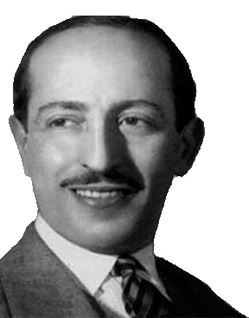
Orquesta de Ángel D'Agostino
Orquesta de Ángel D'Agostino
Orquesta de Ángel D'Agostino
Orquesta de Ángel D'Agostino
Orquesta de Ángel D'Agostino
Con Ángel Vargas (1941 - 1945)
Con Ángel Vargas (1941 - 1945)
Con Ángel Vargas (1941 - 1945)
Con Ángel Vargas (1941 - 1945)
Con Ángel Vargas (1941 - 1945)
Tres esquinas (1941)
Musica: Angel D'Agostino y Alfredo Attadía - Letra: Enrique Cadícamo
Tres esquinas (1941)
Musica: Angel D'Agostino y Alfredo Attadía - Letra: Enrique Cadícamo
Tres esquinas (1941)
Musica: Angel D'Agostino y Alfredo Attadía - Letra: Enrique Cadícamo
Tres esquinas (1941)
Musica: Angel D'Agostino y Alfredo Attadía - Letra: Enrique Cadícamo
Tres esquinas (1941)
Musica: Angel D'Agostino y Alfredo Attadía - Letra: Enrique Cadícamo
La nueva vecina (1944)
Musica: Juan José Guichandut - Letra: Juan José Guichandut
La nueva vecina (1944)
Musica: Juan José Guichandut - Letra: Juan José Guichandut
La nueva vecina (1944)
Musica: Juan José Guichandut - Letra: Juan José Guichandut
La nueva vecina (1944)
Musica: Juan José Guichandut - Letra: Juan José Guichandut
La nueva vecina (1944)
Musica: Juan José Guichandut - Letra: Juan José Guichandut
Shusheta (El aristócrata) (1945)
Musica: Juan Carlos Cobián - Letra: Enrique Cadícamo
Shusheta (El aristócrata) (1945)
Musica: Juan Carlos Cobián - Letra: Enrique Cadícamo
Shusheta (El aristócrata) (1945)
Musica: Juan Carlos Cobián - Letra: Enrique Cadícamo
Shusheta (El aristócrata) (1945)
Musica: Juan Carlos Cobián - Letra: Enrique Cadícamo
Shusheta (El aristócrata) (1945)
Musica: Juan Carlos Cobián - Letra: Enrique Cadícamo
© TDJ Edmundo Fraga La Glorieta 9 de Septiembre de 2024
© TDJ Edmundo Fraga La Glorieta 9 de Septiembre de 2024
© TDJ Edmundo Fraga La Glorieta 9 de Septiembre de 2024
© TDJ Edmundo Fraga La Glorieta 9 de Septiembre de 2024
© TDJ Edmundo Fraga La Glorieta 9 de Septiembre de 2024

Slide 3
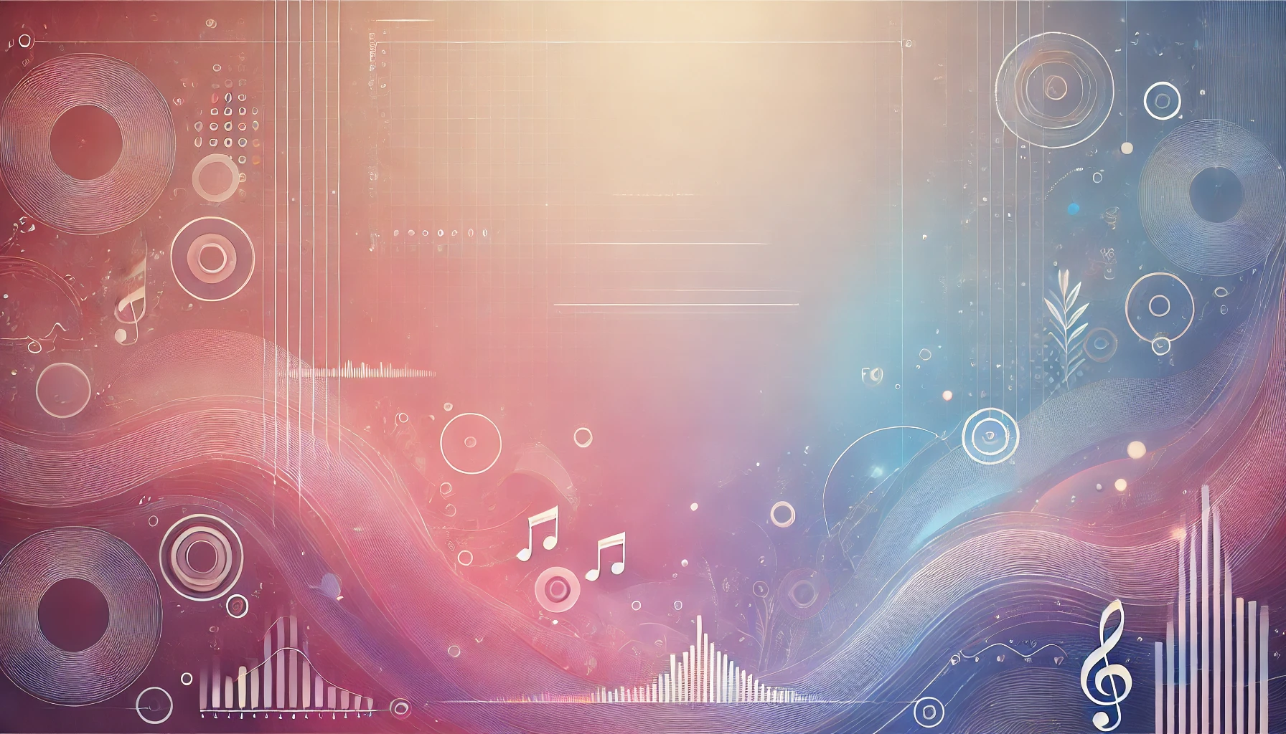
Bebo Valdés
Bebo Valdés
Bebo Valdés
Bebo Valdés
Bebo Valdés
Niebla del riachuelo (2008)
Niebla del riachuelo (2008)
Niebla del riachuelo (2008)
Niebla del riachuelo (2008)
Niebla del riachuelo (2008)

Slide 4
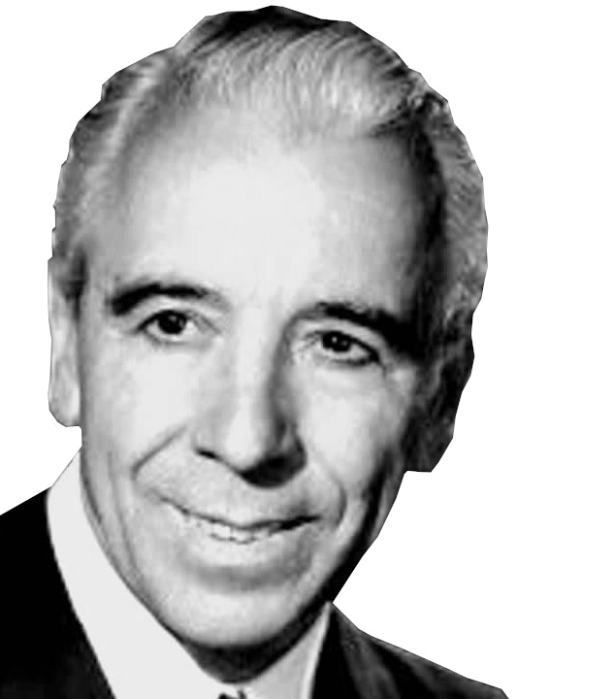
Orquesta de Osvaldo Fresedo
Orquesta de Osvaldo Fresedo
Orquesta de Osvaldo Fresedo
Orquesta de Osvaldo Fresedo
Orquesta de Osvaldo Fresedo
Con Roberto Ray (1934 - 1937)
Con Roberto Ray (1934 - 1937)
Con Roberto Ray (1934 - 1937)
Con Roberto Ray (1934 - 1937)
Con Roberto Ray (1934 - 1937)
Niebla del Riachuelo (1937)
Musica: Juan Carlos Cobián - Letra: Enrique Cadícamo
Niebla del Riachuelo (1937)
Musica: Juan Carlos Cobián - Letra: Enrique Cadícamo
Niebla del Riachuelo (1937)
Musica: Juan Carlos Cobián - Letra: Enrique Cadícamo
Niebla del Riachuelo (1937)
Musica: Juan Carlos Cobián - Letra: Enrique Cadícamo
Niebla del Riachuelo (1937)
Musica: Juan Carlos Cobián - Letra: Enrique Cadícamo
En la huella del dolor (1934)
Musica: Guillermo Del Ciancio - Letra: Guillermo Del Ciancio
En la huella del dolor (1934)
Musica: Guillermo Del Ciancio - Letra: Guillermo Del Ciancio
En la huella del dolor (1934)
Musica: Guillermo Del Ciancio - Letra: Guillermo Del Ciancio
En la huella del dolor (1934)
Musica: Guillermo Del Ciancio - Letra: Guillermo Del Ciancio
En la huella del dolor (1934)
Musica: Guillermo Del Ciancio - Letra: Guillermo Del Ciancio
Isla de Capri (1935)
Musica: Will Grosz - Letra: Ángel Del Valle
Isla de Capri (1935)
Musica: Will Grosz - Letra: Ángel Del Valle
Isla de Capri (1935)
Musica: Will Grosz - Letra: Ángel Del Valle
Isla de Capri (1935)
Musica: Will Grosz - Letra: Ángel Del Valle
Isla de Capri (1935)
Musica: Will Grosz - Letra: Ángel Del Valle
© TDJ Edmundo Fraga La Glorieta 9 de Septiembre de 2024
© TDJ Edmundo Fraga La Glorieta 9 de Septiembre de 2024
© TDJ Edmundo Fraga La Glorieta 9 de Septiembre de 2024
© TDJ Edmundo Fraga La Glorieta 9 de Septiembre de 2024
© TDJ Edmundo Fraga La Glorieta 9 de Septiembre de 2024

Slide 5
The Civil Wars
The Civil Wars
The Civil Wars
The Civil Wars
The Civil Wars
Dance Me to the End of Love (2011)
Dance Me to the End of Love (2011)
Dance Me to the End of Love (2011)
Dance Me to the End of Love (2011)
Dance Me to the End of Love (2011)

Slide 6
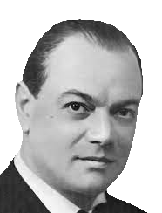
Orquesta de Francisco Canaro
Orquesta de Francisco Canaro
Orquesta de Francisco Canaro
Orquesta de Francisco Canaro
Orquesta de Francisco Canaro
Milonga instrumental (1937 - 1950)
Milonga instrumental (1937 - 1950)
Milonga instrumental (1937 - 1950)
Milonga instrumental (1937 - 1950)
Milonga instrumental (1937 - 1950)
Milonga de mis amores (1937)
Musica: Pedro Laurenz - Letra: José María Contursi
Milonga de mis amores (1937)
Musica: Pedro Laurenz - Letra: José María Contursi
Milonga de mis amores (1937)
Musica: Pedro Laurenz - Letra: José María Contursi
Milonga de mis amores (1937)
Musica: Pedro Laurenz - Letra: José María Contursi
Milonga de mis amores (1937)
Musica: Pedro Laurenz - Letra: José María Contursi
Reliquias porteñas (1938)
Musica: Graciano De Leone - Letra: Celedonio Flores
Reliquias porteñas (1938)
Musica: Graciano De Leone - Letra: Celedonio Flores
Reliquias porteñas (1938)
Musica: Graciano De Leone - Letra: Celedonio Flores
Reliquias porteñas (1938)
Musica: Graciano De Leone - Letra: Celedonio Flores
Reliquias porteñas (1938)
Musica: Graciano De Leone - Letra: Celedonio Flores
Arrabalera (1950)
Musica: Osvaldo Fresedo - Letra: Eduardo Calvo
Arrabalera (1950)
Musica: Osvaldo Fresedo - Letra: Eduardo Calvo
Arrabalera (1950)
Musica: Osvaldo Fresedo - Letra: Eduardo Calvo
Arrabalera (1950)
Musica: Osvaldo Fresedo - Letra: Eduardo Calvo
Arrabalera (1950)
Musica: Osvaldo Fresedo - Letra: Eduardo Calvo
© TDJ Edmundo Fraga La Glorieta 9 de Septiembre de 2024
© TDJ Edmundo Fraga La Glorieta 9 de Septiembre de 2024
© TDJ Edmundo Fraga La Glorieta 9 de Septiembre de 2024
© TDJ Edmundo Fraga La Glorieta 9 de Septiembre de 2024
© TDJ Edmundo Fraga La Glorieta 9 de Septiembre de 2024

Slide 7
D4vd
D4vd
D4vd
D4vd
D4vd
Here With Me (2023)
Here With Me (2023)
Here With Me (2023)
Here With Me (2023)
Here With Me (2023)

Slide 8
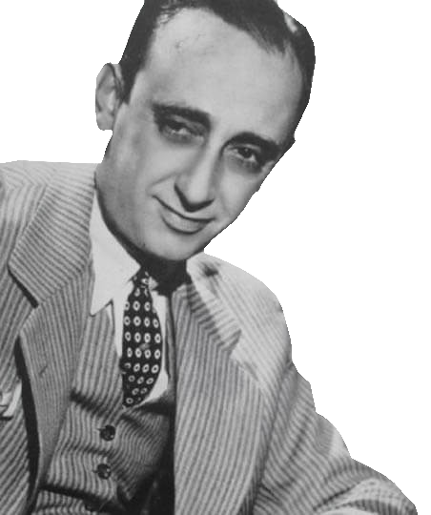
Orquesta de Juan D'Arienzo
Orquesta de Juan D'Arienzo
Orquesta de Juan D'Arienzo
Orquesta de Juan D'Arienzo
Orquesta de Juan D'Arienzo
Con Alberto Echagüe (1939 - 1970)
Con Alberto Echagüe (1939 - 1970)
Con Alberto Echagüe (1939 - 1970)
Con Alberto Echagüe (1939 - 1970)
Con Alberto Echagüe (1939 - 1970)
Amarroto (1951)
Musica: Juan Cao - Letra: Miguel Bucino
Amarroto (1951)
Musica: Juan Cao - Letra: Miguel Bucino
Amarroto (1951)
Musica: Juan Cao - Letra: Miguel Bucino
Amarroto (1951)
Musica: Juan Cao - Letra: Miguel Bucino
Amarroto (1951)
Musica: Juan Cao - Letra: Miguel Bucino
Qué importa (1939)
Musica: Ricardo Tanturi - Letra: Juan Carlos Thorry
Qué importa (1939)
Musica: Ricardo Tanturi - Letra: Juan Carlos Thorry
Qué importa (1939)
Musica: Ricardo Tanturi - Letra: Juan Carlos Thorry
Qué importa (1939)
Musica: Ricardo Tanturi - Letra: Juan Carlos Thorry
Qué importa (1939)
Musica: Ricardo Tanturi - Letra: Juan Carlos Thorry
Dos dedos (1970)
Musica: Carlos Acosta - Letra: Carlos Acosta
Dos dedos (1970)
Musica: Carlos Acosta - Letra: Carlos Acosta
Dos dedos (1970)
Musica: Carlos Acosta - Letra: Carlos Acosta
Dos dedos (1970)
Musica: Carlos Acosta - Letra: Carlos Acosta
Dos dedos (1970)
Musica: Carlos Acosta - Letra: Carlos Acosta
© TDJ Edmundo Fraga La Glorieta 9 de Septiembre de 2024
© TDJ Edmundo Fraga La Glorieta 9 de Septiembre de 2024
© TDJ Edmundo Fraga La Glorieta 9 de Septiembre de 2024
© TDJ Edmundo Fraga La Glorieta 9 de Septiembre de 2024
© TDJ Edmundo Fraga La Glorieta 9 de Septiembre de 2024

Slide 9
Pulp
Pulp
Pulp
Pulp
Pulp
Mile End (2006)
Mile End (2006)
Mile End (2006)
Mile End (2006)
Mile End (2006)

Slide 10
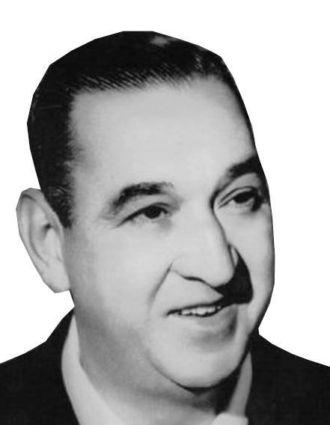
Orquesta de Ricardo Tanturi
Orquesta de Ricardo Tanturi
Orquesta de Ricardo Tanturi
Orquesta de Ricardo Tanturi
Orquesta de Ricardo Tanturi
Instrumental (1940 - 1941)
Instrumental (1940 - 1941)
Instrumental (1940 - 1941)
Instrumental (1940 - 1941)
Instrumental (1940 - 1941)
Comparsa criolla (Comme il faut) (1941)
Musica: Rafael Iriarte
Comparsa criolla (Comme il faut) (1941)
Musica: Rafael Iriarte
Comparsa criolla (Comme il faut) (1941)
Musica: Rafael Iriarte
Comparsa criolla (Comme il faut) (1941)
Musica: Rafael Iriarte
Comparsa criolla (Comme il faut) (1941)
Musica: Rafael Iriarte
Argañaraz (Aquellas farras) (1940)
Musica: Roberto Firpo - Letra: Enrique Cadícamo
Argañaraz (Aquellas farras) (1940)
Musica: Roberto Firpo - Letra: Enrique Cadícamo
Argañaraz (Aquellas farras) (1940)
Musica: Roberto Firpo - Letra: Enrique Cadícamo
Argañaraz (Aquellas farras) (1940)
Musica: Roberto Firpo - Letra: Enrique Cadícamo
Argañaraz (Aquellas farras) (1940)
Musica: Roberto Firpo - Letra: Enrique Cadícamo
Una noche de garufa (1941)
Musica: Eduardo Arolas - Letra: Gabriel Clausi
Una noche de garufa (1941)
Musica: Eduardo Arolas - Letra: Gabriel Clausi
Una noche de garufa (1941)
Musica: Eduardo Arolas - Letra: Gabriel Clausi
Una noche de garufa (1941)
Musica: Eduardo Arolas - Letra: Gabriel Clausi
Una noche de garufa (1941)
Musica: Eduardo Arolas - Letra: Gabriel Clausi
© TDJ Edmundo Fraga La Glorieta 9 de Septiembre de 2024
© TDJ Edmundo Fraga La Glorieta 9 de Septiembre de 2024
© TDJ Edmundo Fraga La Glorieta 9 de Septiembre de 2024
© TDJ Edmundo Fraga La Glorieta 9 de Septiembre de 2024
© TDJ Edmundo Fraga La Glorieta 9 de Septiembre de 2024

Slide 11
Habanot Nechama
Habanot Nechama
Habanot Nechama
Habanot Nechama
Habanot Nechama
So Far (להיות) (2007)
So Far (להיות) (2007)
So Far (להיות) (2007)
So Far (להיות) (2007)
So Far (להיות) (2007)

Slide 12
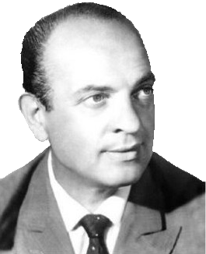
Orquesta de Miguel Caló
Orquesta de Miguel Caló
Orquesta de Miguel Caló
Orquesta de Miguel Caló
Orquesta de Miguel Caló
Con Raul Iriarte (1943 - 1945)
Con Raul Iriarte (1943 - 1945)
Con Raul Iriarte (1943 - 1945)
Con Raul Iriarte (1943 - 1945)
Con Raul Iriarte (1943 - 1945)
La vi llegar (1944)
Musica: Enrique Francini - Letra: Julián Centeya
La vi llegar (1944)
Musica: Enrique Francini - Letra: Julián Centeya
La vi llegar (1944)
Musica: Enrique Francini - Letra: Julián Centeya
La vi llegar (1944)
Musica: Enrique Francini - Letra: Julián Centeya
La vi llegar (1944)
Musica: Enrique Francini - Letra: Julián Centeya
Verdemar (1943)
Musica: Carlos Di Sarli - Letra: José María Contursi
Verdemar (1943)
Musica: Carlos Di Sarli - Letra: José María Contursi
Verdemar (1943)
Musica: Carlos Di Sarli - Letra: José María Contursi
Verdemar (1943)
Musica: Carlos Di Sarli - Letra: José María Contursi
Verdemar (1943)
Musica: Carlos Di Sarli - Letra: José María Contursi
La noche que te fuiste (1945)
Musica: Osmar Maderna - Letra: José María Contursi
La noche que te fuiste (1945)
Musica: Osmar Maderna - Letra: José María Contursi
La noche que te fuiste (1945)
Musica: Osmar Maderna - Letra: José María Contursi
La noche que te fuiste (1945)
Musica: Osmar Maderna - Letra: José María Contursi
La noche que te fuiste (1945)
Musica: Osmar Maderna - Letra: José María Contursi
© TDJ Edmundo Fraga La Glorieta 9 de Septiembre de 2024
© TDJ Edmundo Fraga La Glorieta 9 de Septiembre de 2024
© TDJ Edmundo Fraga La Glorieta 9 de Septiembre de 2024
© TDJ Edmundo Fraga La Glorieta 9 de Septiembre de 2024
© TDJ Edmundo Fraga La Glorieta 9 de Septiembre de 2024

Slide 13
Nicky Youre
Nicky Youre
Nicky Youre
Nicky Youre
Nicky Youre
Sunroof (2021)
Sunroof (2021)
Sunroof (2021)
Sunroof (2021)
Sunroof (2021)

Slide 14
Orquesta de Juan D'Arienzo
Orquesta de Juan D'Arienzo
Orquesta de Juan D'Arienzo
Orquesta de Juan D'Arienzo
Orquesta de Juan D'Arienzo
Vals con Héctor Mauré (1940 - 1941)
Vals con Héctor Mauré (1940 - 1941)
Vals con Héctor Mauré (1940 - 1941)
Vals con Héctor Mauré (1940 - 1941)
Vals con Héctor Mauré (1940 - 1941)
Miedo (1940)
Musica: Eladio Blanco - Letra: Iván Casadó
Miedo (1940)
Musica: Eladio Blanco - Letra: Iván Casadó
Miedo (1940)
Musica: Eladio Blanco - Letra: Iván Casadó
Miedo (1940)
Musica: Eladio Blanco - Letra: Iván Casadó
Miedo (1940)
Musica: Eladio Blanco - Letra: Iván Casadó
Cuatro palabras (1941)
Musica: Miguel Bucino - Letra: Miguel Bucino
Cuatro palabras (1941)
Musica: Miguel Bucino - Letra: Miguel Bucino
Cuatro palabras (1941)
Musica: Miguel Bucino - Letra: Miguel Bucino
Cuatro palabras (1941)
Musica: Miguel Bucino - Letra: Miguel Bucino
Cuatro palabras (1941)
Musica: Miguel Bucino - Letra: Miguel Bucino
La serenata de ayer (1941)
Musica: Manuel Buzón - Letra: Ismael Aguilar
La serenata de ayer (1941)
Musica: Manuel Buzón - Letra: Ismael Aguilar
La serenata de ayer (1941)
Musica: Manuel Buzón - Letra: Ismael Aguilar
La serenata de ayer (1941)
Musica: Manuel Buzón - Letra: Ismael Aguilar
La serenata de ayer (1941)
Musica: Manuel Buzón - Letra: Ismael Aguilar
© TDJ Edmundo Fraga La Glorieta 9 de Septiembre de 2024
© TDJ Edmundo Fraga La Glorieta 9 de Septiembre de 2024
© TDJ Edmundo Fraga La Glorieta 9 de Septiembre de 2024
© TDJ Edmundo Fraga La Glorieta 9 de Septiembre de 2024
© TDJ Edmundo Fraga La Glorieta 9 de Septiembre de 2024

Slide 15
Jason Mraz
Jason Mraz
Jason Mraz
Jason Mraz
Jason Mraz
I'm Yours (2022)
I'm Yours (2022)
I'm Yours (2022)
I'm Yours (2022)
I'm Yours (2022)

Slide 16
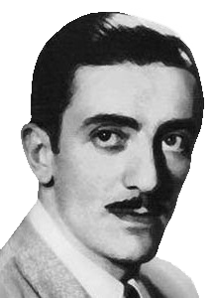
Orquesta de Rodolfo Biagi
Orquesta de Rodolfo Biagi
Orquesta de Rodolfo Biagi
Orquesta de Rodolfo Biagi
Orquesta de Rodolfo Biagi
Con Jorge Ortiz (1940 - 1945)
Con Jorge Ortiz (1940 - 1945)
Con Jorge Ortiz (1940 - 1945)
Con Jorge Ortiz (1940 - 1945)
Con Jorge Ortiz (1940 - 1945)
Yuyo verde (1945)
Musica: Domingo Federico - Letra: Homero Expósito
Yuyo verde (1945)
Musica: Domingo Federico - Letra: Homero Expósito
Yuyo verde (1945)
Musica: Domingo Federico - Letra: Homero Expósito
Yuyo verde (1945)
Musica: Domingo Federico - Letra: Homero Expósito
Yuyo verde (1945)
Musica: Domingo Federico - Letra: Homero Expósito
Ahora no me conocés (1941)
Musica: Armando Baliotti - Letra: Carlos Giampetruzzi
Ahora no me conocés (1941)
Musica: Armando Baliotti - Letra: Carlos Giampetruzzi
Ahora no me conocés (1941)
Musica: Armando Baliotti - Letra: Carlos Giampetruzzi
Ahora no me conocés (1941)
Musica: Armando Baliotti - Letra: Carlos Giampetruzzi
Ahora no me conocés (1941)
Musica: Armando Baliotti - Letra: Carlos Giampetruzzi
Quiero verte una vez más (1940)
Musica: Mario Canaro - Letra: José María Contursi
Quiero verte una vez más (1940)
Musica: Mario Canaro - Letra: José María Contursi
Quiero verte una vez más (1940)
Musica: Mario Canaro - Letra: José María Contursi
Quiero verte una vez más (1940)
Musica: Mario Canaro - Letra: José María Contursi
Quiero verte una vez más (1940)
Musica: Mario Canaro - Letra: José María Contursi
© TDJ Edmundo Fraga La Glorieta 9 de Septiembre de 2024
© TDJ Edmundo Fraga La Glorieta 9 de Septiembre de 2024
© TDJ Edmundo Fraga La Glorieta 9 de Septiembre de 2024
© TDJ Edmundo Fraga La Glorieta 9 de Septiembre de 2024
© TDJ Edmundo Fraga La Glorieta 9 de Septiembre de 2024

Slide 17
Alan Walker
Alan Walker
Alan Walker
Alan Walker
Alan Walker
Faded (2015)
Faded (2015)
Faded (2015)
Faded (2015)
Faded (2015)

Slide 18
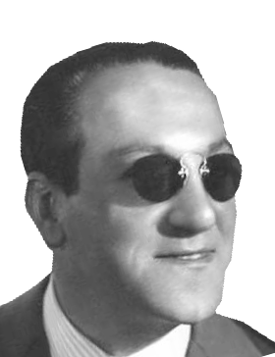
Orquesta de Carlos di Sarli
Orquesta de Carlos di Sarli
Orquesta de Carlos di Sarli
Orquesta de Carlos di Sarli
Orquesta de Carlos di Sarli
Con Alberto Podestá (1942 - 1944)
Con Alberto Podestá (1942 - 1944)
Con Alberto Podestá (1942 - 1944)
Con Alberto Podestá (1942 - 1944)
Con Alberto Podestá (1942 - 1944)
Junto a tu corazón (1942)
Musica: Enrique Francini y Héctor Stamponi - Letra: José María Contursi
Junto a tu corazón (1942)
Musica: Enrique Francini y Héctor Stamponi - Letra: José María Contursi
Junto a tu corazón (1942)
Musica: Enrique Francini y Héctor Stamponi - Letra: José María Contursi
Junto a tu corazón (1942)
Musica: Enrique Francini y Héctor Stamponi - Letra: José María Contursi
Junto a tu corazón (1942)
Musica: Enrique Francini y Héctor Stamponi - Letra: José María Contursi
Nada (1944)
Musica: José Dames - Letra: Horacio Sanguinetti
Nada (1944)
Musica: José Dames - Letra: Horacio Sanguinetti
Nada (1944)
Musica: José Dames - Letra: Horacio Sanguinetti
Nada (1944)
Musica: José Dames - Letra: Horacio Sanguinetti
Nada (1944)
Musica: José Dames - Letra: Horacio Sanguinetti
Tú, el cielo y tú (1944)
Musica: Mario Canaro - Letra: Héctor Marcó
Tú, el cielo y tú (1944)
Musica: Mario Canaro - Letra: Héctor Marcó
Tú, el cielo y tú (1944)
Musica: Mario Canaro - Letra: Héctor Marcó
Tú, el cielo y tú (1944)
Musica: Mario Canaro - Letra: Héctor Marcó
Tú, el cielo y tú (1944)
Musica: Mario Canaro - Letra: Héctor Marcó
© TDJ Edmundo Fraga La Glorieta 9 de Septiembre de 2024
© TDJ Edmundo Fraga La Glorieta 9 de Septiembre de 2024
© TDJ Edmundo Fraga La Glorieta 9 de Septiembre de 2024
© TDJ Edmundo Fraga La Glorieta 9 de Septiembre de 2024
© TDJ Edmundo Fraga La Glorieta 9 de Septiembre de 2024

Slide 19
Katie Melua
Katie Melua
Katie Melua
Katie Melua
Katie Melua
Wonderful Life (2014)
Wonderful Life (2014)
Wonderful Life (2014)
Wonderful Life (2014)
Wonderful Life (2014)

Slide 20
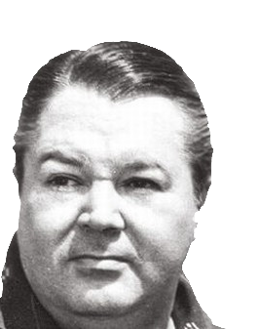
Orquesta de Aníbal Troilo
Orquesta de Aníbal Troilo
Orquesta de Aníbal Troilo
Orquesta de Aníbal Troilo
Orquesta de Aníbal Troilo
Con Francisco Fiorentino (1941 - 1941)
Con Francisco Fiorentino (1941 - 1941)
Con Francisco Fiorentino (1941 - 1941)
Con Francisco Fiorentino (1941 - 1941)
Con Francisco Fiorentino (1941 - 1941)
Toda mi vida (1941)
Musica: Aníbal Troilo - Letra: José María Contursi
Toda mi vida (1941)
Musica: Aníbal Troilo - Letra: José María Contursi
Toda mi vida (1941)
Musica: Aníbal Troilo - Letra: José María Contursi
Toda mi vida (1941)
Musica: Aníbal Troilo - Letra: José María Contursi
Toda mi vida (1941)
Musica: Aníbal Troilo - Letra: José María Contursi
Tinta roja (1941)
Musica: Sebastián Piana - Letra: Cátulo Castillo
Tinta roja (1941)
Musica: Sebastián Piana - Letra: Cátulo Castillo
Tinta roja (1941)
Musica: Sebastián Piana - Letra: Cátulo Castillo
Tinta roja (1941)
Musica: Sebastián Piana - Letra: Cátulo Castillo
Tinta roja (1941)
Musica: Sebastián Piana - Letra: Cátulo Castillo
Te aconsejo que me olvides (1941)
Musica: Pedro Maffia - Letra: Jorge Curi
Te aconsejo que me olvides (1941)
Musica: Pedro Maffia - Letra: Jorge Curi
Te aconsejo que me olvides (1941)
Musica: Pedro Maffia - Letra: Jorge Curi
Te aconsejo que me olvides (1941)
Musica: Pedro Maffia - Letra: Jorge Curi
Te aconsejo que me olvides (1941)
Musica: Pedro Maffia - Letra: Jorge Curi
© TDJ Edmundo Fraga La Glorieta 9 de Septiembre de 2024
© TDJ Edmundo Fraga La Glorieta 9 de Septiembre de 2024
© TDJ Edmundo Fraga La Glorieta 9 de Septiembre de 2024
© TDJ Edmundo Fraga La Glorieta 9 de Septiembre de 2024
© TDJ Edmundo Fraga La Glorieta 9 de Septiembre de 2024

Slide 21
Adele
Adele
Adele
Adele
Adele
Someone Like You (Live Acoustic) (2011)
Someone Like You (Live Acoustic) (2011)
Someone Like You (Live Acoustic) (2011)
Someone Like You (Live Acoustic) (2011)
Someone Like You (Live Acoustic) (2011)

Slide 22
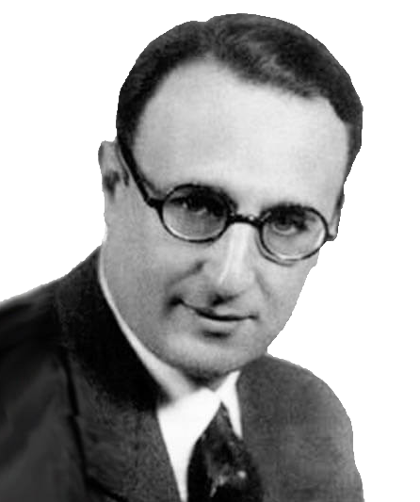
Orquesta de Edgardo Donato
Orquesta de Edgardo Donato
Orquesta de Edgardo Donato
Orquesta de Edgardo Donato
Orquesta de Edgardo Donato
Milonga con Horacio Lagos (1938 - 1938)
Milonga con Horacio Lagos (1938 - 1938)
Milonga con Horacio Lagos (1938 - 1938)
Milonga con Horacio Lagos (1938 - 1938)
Milonga con Horacio Lagos (1938 - 1938)
La milonga que faltaba (1938)
Musica: Edgardo Donato - Letra: Carlos Pesce
La milonga que faltaba (1938)
Musica: Edgardo Donato - Letra: Carlos Pesce
La milonga que faltaba (1938)
Musica: Edgardo Donato - Letra: Carlos Pesce
La milonga que faltaba (1938)
Musica: Edgardo Donato - Letra: Carlos Pesce
La milonga que faltaba (1938)
Musica: Edgardo Donato - Letra: Carlos Pesce
Sacale punta (1938)
Musica: Osvaldo Donato - Letra: Sandalio Gómez
Sacale punta (1938)
Musica: Osvaldo Donato - Letra: Sandalio Gómez
Sacale punta (1938)
Musica: Osvaldo Donato - Letra: Sandalio Gómez
Sacale punta (1938)
Musica: Osvaldo Donato - Letra: Sandalio Gómez
Sacale punta (1938)
Musica: Osvaldo Donato - Letra: Sandalio Gómez
Ella es así (1938)
Musica: Luis Martino - Letra: Manuel Carretero
Ella es así (1938)
Musica: Luis Martino - Letra: Manuel Carretero
Ella es así (1938)
Musica: Luis Martino - Letra: Manuel Carretero
Ella es así (1938)
Musica: Luis Martino - Letra: Manuel Carretero
Ella es así (1938)
Musica: Luis Martino - Letra: Manuel Carretero
© TDJ Edmundo Fraga La Glorieta 9 de Septiembre de 2024
© TDJ Edmundo Fraga La Glorieta 9 de Septiembre de 2024
© TDJ Edmundo Fraga La Glorieta 9 de Septiembre de 2024
© TDJ Edmundo Fraga La Glorieta 9 de Septiembre de 2024
© TDJ Edmundo Fraga La Glorieta 9 de Septiembre de 2024

Slide 23
Roberta Flack
Roberta Flack
Roberta Flack
Roberta Flack
Roberta Flack
Killing Me Softly With His Song (1973)
Killing Me Softly With His Song (1973)
Killing Me Softly With His Song (1973)
Killing Me Softly With His Song (1973)
Killing Me Softly With His Song (1973)

Slide 24
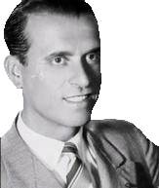
Orquesta de Pedro Laurenz
Orquesta de Pedro Laurenz
Orquesta de Pedro Laurenz
Orquesta de Pedro Laurenz
Orquesta de Pedro Laurenz
Con Alberto Podestá (1943 - 1943)
Con Alberto Podestá (1943 - 1943)
Con Alberto Podestá (1943 - 1943)
Con Alberto Podestá (1943 - 1943)
Con Alberto Podestá (1943 - 1943)
Que nunca me falte (1943)
Musica: Héctor Morales - Letra: Héctor Marcó
Que nunca me falte (1943)
Musica: Héctor Morales - Letra: Héctor Marcó
Que nunca me falte (1943)
Musica: Héctor Morales - Letra: Héctor Marcó
Que nunca me falte (1943)
Musica: Héctor Morales - Letra: Héctor Marcó
Que nunca me falte (1943)
Musica: Héctor Morales - Letra: Héctor Marcó
Recién (1943)
Musica: Osvaldo Pugliese - Letra: Homero Manzi
Recién (1943)
Musica: Osvaldo Pugliese - Letra: Homero Manzi
Recién (1943)
Musica: Osvaldo Pugliese - Letra: Homero Manzi
Recién (1943)
Musica: Osvaldo Pugliese - Letra: Homero Manzi
Recién (1943)
Musica: Osvaldo Pugliese - Letra: Homero Manzi
Yo quiero cantar un tango (1943)
Musica: José Nieso y Miguel Nijensohn - Letra: José María Suñé
Yo quiero cantar un tango (1943)
Musica: José Nieso y Miguel Nijensohn - Letra: José María Suñé
Yo quiero cantar un tango (1943)
Musica: José Nieso y Miguel Nijensohn - Letra: José María Suñé
Yo quiero cantar un tango (1943)
Musica: José Nieso y Miguel Nijensohn - Letra: José María Suñé
Yo quiero cantar un tango (1943)
Musica: José Nieso y Miguel Nijensohn - Letra: José María Suñé
© TDJ Edmundo Fraga La Glorieta 9 de Septiembre de 2024
© TDJ Edmundo Fraga La Glorieta 9 de Septiembre de 2024
© TDJ Edmundo Fraga La Glorieta 9 de Septiembre de 2024
© TDJ Edmundo Fraga La Glorieta 9 de Septiembre de 2024
© TDJ Edmundo Fraga La Glorieta 9 de Septiembre de 2024

Slide 25
G-Eazy
G-Eazy
G-Eazy
G-Eazy
G-Eazy
Me, Myself & I (2015)
Me, Myself & I (2015)
Me, Myself & I (2015)
Me, Myself & I (2015)
Me, Myself & I (2015)

Slide 26
Orquesta de Edgardo Donato
Orquesta de Edgardo Donato
Orquesta de Edgardo Donato
Orquesta de Edgardo Donato
Orquesta de Edgardo Donato
Con Lita Morales y Romeo Gavioli (1940 - 1940)
Con Lita Morales y Romeo Gavioli (1940 - 1940)
Con Lita Morales y Romeo Gavioli (1940 - 1940)
Con Lita Morales y Romeo Gavioli (1940 - 1940)
Con Lita Morales y Romeo Gavioli (1940 - 1940)
La melodía del corazón (1940)
Musica: Fioravanti Di Cicco y Héctor Artola - Letra: Carmelo Santiago
La melodía del corazón (1940)
Musica: Fioravanti Di Cicco y Héctor Artola - Letra: Carmelo Santiago
La melodía del corazón (1940)
Musica: Fioravanti Di Cicco y Héctor Artola - Letra: Carmelo Santiago
La melodía del corazón (1940)
Musica: Fioravanti Di Cicco y Héctor Artola - Letra: Carmelo Santiago
La melodía del corazón (1940)
Musica: Fioravanti Di Cicco y Héctor Artola - Letra: Carmelo Santiago
Mi serenata (1940)
Musica: Edgardo Donato - Letra: Juan Carlos Thorry
Mi serenata (1940)
Musica: Edgardo Donato - Letra: Juan Carlos Thorry
Mi serenata (1940)
Musica: Edgardo Donato - Letra: Juan Carlos Thorry
Mi serenata (1940)
Musica: Edgardo Donato - Letra: Juan Carlos Thorry
Mi serenata (1940)
Musica: Edgardo Donato - Letra: Juan Carlos Thorry
Yo te amo (1940)
Musica: Edgardo Donato - Letra: Carlos Lenzi
Yo te amo (1940)
Musica: Edgardo Donato - Letra: Carlos Lenzi
Yo te amo (1940)
Musica: Edgardo Donato - Letra: Carlos Lenzi
Yo te amo (1940)
Musica: Edgardo Donato - Letra: Carlos Lenzi
Yo te amo (1940)
Musica: Edgardo Donato - Letra: Carlos Lenzi
© TDJ Edmundo Fraga La Glorieta 9 de Septiembre de 2024
© TDJ Edmundo Fraga La Glorieta 9 de Septiembre de 2024
© TDJ Edmundo Fraga La Glorieta 9 de Septiembre de 2024
© TDJ Edmundo Fraga La Glorieta 9 de Septiembre de 2024
© TDJ Edmundo Fraga La Glorieta 9 de Septiembre de 2024

Slide 27
Ashe
Ashe
Ashe
Ashe
Ashe
Moral Of The Story (2020)
Moral Of The Story (2020)
Moral Of The Story (2020)
Moral Of The Story (2020)
Moral Of The Story (2020)

Slide 28
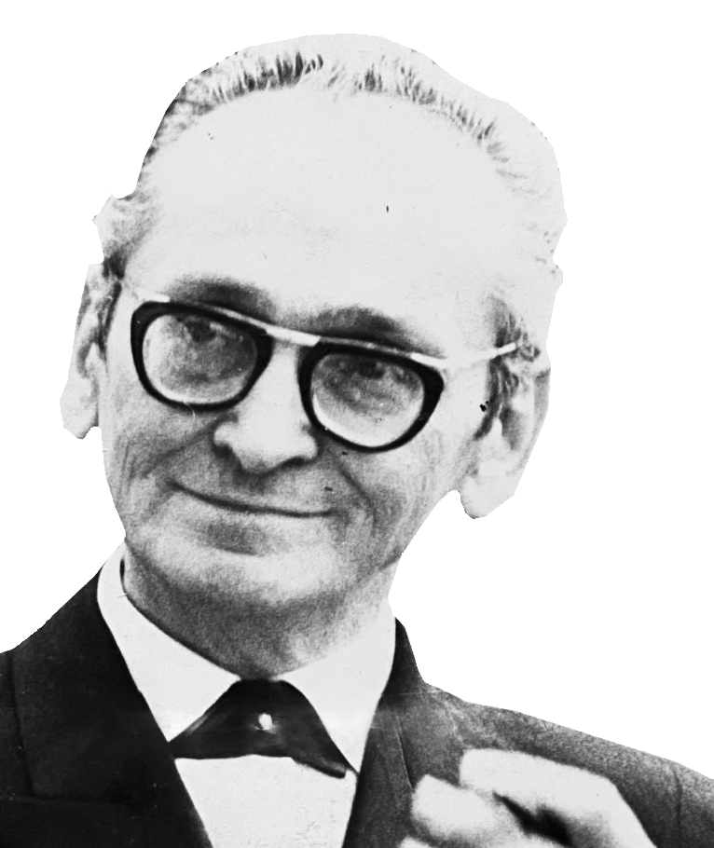
Orquesta de Osvaldo Pugliese
Orquesta de Osvaldo Pugliese
Orquesta de Osvaldo Pugliese
Orquesta de Osvaldo Pugliese
Orquesta de Osvaldo Pugliese
Con Roberto Chanel (1943 - 1945)
Con Roberto Chanel (1943 - 1945)
Con Roberto Chanel (1943 - 1945)
Con Roberto Chanel (1943 - 1945)
Con Roberto Chanel (1943 - 1945)
Corrientes y Esmeralda (1944)
Musica: Francisco Pracánico - Letra: Celedonio Flores
Corrientes y Esmeralda (1944)
Musica: Francisco Pracánico - Letra: Celedonio Flores
Corrientes y Esmeralda (1944)
Musica: Francisco Pracánico - Letra: Celedonio Flores
Corrientes y Esmeralda (1944)
Musica: Francisco Pracánico - Letra: Celedonio Flores
Corrientes y Esmeralda (1944)
Musica: Francisco Pracánico - Letra: Celedonio Flores
El sueño del pibe (1945)
Musica: Juan Puey - Letra: Reinaldo Yiso
El sueño del pibe (1945)
Musica: Juan Puey - Letra: Reinaldo Yiso
El sueño del pibe (1945)
Musica: Juan Puey - Letra: Reinaldo Yiso
El sueño del pibe (1945)
Musica: Juan Puey - Letra: Reinaldo Yiso
El sueño del pibe (1945)
Musica: Juan Puey - Letra: Reinaldo Yiso
Farol (1943)
Musica: Virgilio Expósito - Letra: Homero Expósito
Farol (1943)
Musica: Virgilio Expósito - Letra: Homero Expósito
Farol (1943)
Musica: Virgilio Expósito - Letra: Homero Expósito
Farol (1943)
Musica: Virgilio Expósito - Letra: Homero Expósito
Farol (1943)
Musica: Virgilio Expósito - Letra: Homero Expósito
© TDJ Edmundo Fraga La Glorieta 9 de Septiembre de 2024
© TDJ Edmundo Fraga La Glorieta 9 de Septiembre de 2024
© TDJ Edmundo Fraga La Glorieta 9 de Septiembre de 2024
© TDJ Edmundo Fraga La Glorieta 9 de Septiembre de 2024
© TDJ Edmundo Fraga La Glorieta 9 de Septiembre de 2024

Slide 29
Hooverphonic
Hooverphonic
Hooverphonic
Hooverphonic
Hooverphonic
Mad About You (2000)
Mad About You (2000)
Mad About You (2000)
Mad About You (2000)
Mad About You (2000)

Slide 30
Orquesta de Rodolfo Biagi
Orquesta de Rodolfo Biagi
Orquesta de Rodolfo Biagi
Orquesta de Rodolfo Biagi
Orquesta de Rodolfo Biagi
Instrumental (1940 - 1942)
Instrumental (1940 - 1942)
Instrumental (1940 - 1942)
Instrumental (1940 - 1942)
Instrumental (1940 - 1942)
El Yaguarón (1940)
Musica: Cipriano Nava
El Yaguarón (1940)
Musica: Cipriano Nava
El Yaguarón (1940)
Musica: Cipriano Nava
El Yaguarón (1940)
Musica: Cipriano Nava
El Yaguarón (1940)
Musica: Cipriano Nava
Didí (1941)
Musica: Roberto Firpo
Didí (1941)
Musica: Roberto Firpo
Didí (1941)
Musica: Roberto Firpo
Didí (1941)
Musica: Roberto Firpo
Didí (1941)
Musica: Roberto Firpo
Bélgica (1942)
Musica: Enrique Delfino
Bélgica (1942)
Musica: Enrique Delfino
Bélgica (1942)
Musica: Enrique Delfino
Bélgica (1942)
Musica: Enrique Delfino
Bélgica (1942)
Musica: Enrique Delfino
© TDJ Edmundo Fraga La Glorieta 9 de Septiembre de 2024
© TDJ Edmundo Fraga La Glorieta 9 de Septiembre de 2024
© TDJ Edmundo Fraga La Glorieta 9 de Septiembre de 2024
© TDJ Edmundo Fraga La Glorieta 9 de Septiembre de 2024
© TDJ Edmundo Fraga La Glorieta 9 de Septiembre de 2024

Slide 31
Olivia Rodrigo
Olivia Rodrigo
Olivia Rodrigo
Olivia Rodrigo
Olivia Rodrigo
Vampire (2023)
Vampire (2023)
Vampire (2023)
Vampire (2023)
Vampire (2023)

Slide 32
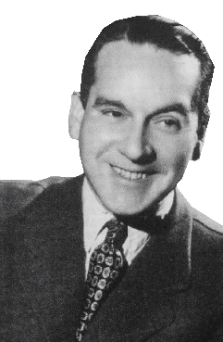
Orquesta de Enrique Rodríguez
Orquesta de Enrique Rodríguez
Orquesta de Enrique Rodríguez
Orquesta de Enrique Rodríguez
Orquesta de Enrique Rodríguez
Con Armando Moreno (1940 - 1941)
Con Armando Moreno (1940 - 1941)
Con Armando Moreno (1940 - 1941)
Con Armando Moreno (1940 - 1941)
Con Armando Moreno (1940 - 1941)
En la buena y en la mala (1940)
Musica: Enrique Rodríguez - Letra: Enrique Cadícamo
En la buena y en la mala (1940)
Musica: Enrique Rodríguez - Letra: Enrique Cadícamo
En la buena y en la mala (1940)
Musica: Enrique Rodríguez - Letra: Enrique Cadícamo
En la buena y en la mala (1940)
Musica: Enrique Rodríguez - Letra: Enrique Cadícamo
En la buena y en la mala (1940)
Musica: Enrique Rodríguez - Letra: Enrique Cadícamo
Cómo se pianta la vida (1940)
Musica: Carlos Viván - Letra: Carlos Viván
Cómo se pianta la vida (1940)
Musica: Carlos Viván - Letra: Carlos Viván
Cómo se pianta la vida (1940)
Musica: Carlos Viván - Letra: Carlos Viván
Cómo se pianta la vida (1940)
Musica: Carlos Viván - Letra: Carlos Viván
Cómo se pianta la vida (1940)
Musica: Carlos Viván - Letra: Carlos Viván
Suerte loca (1941)
Musica: Anselmo Aieta - Letra: Francisco García Jiménez
Suerte loca (1941)
Musica: Anselmo Aieta - Letra: Francisco García Jiménez
Suerte loca (1941)
Musica: Anselmo Aieta - Letra: Francisco García Jiménez
Suerte loca (1941)
Musica: Anselmo Aieta - Letra: Francisco García Jiménez
Suerte loca (1941)
Musica: Anselmo Aieta - Letra: Francisco García Jiménez
© TDJ Edmundo Fraga La Glorieta 9 de Septiembre de 2024
© TDJ Edmundo Fraga La Glorieta 9 de Septiembre de 2024
© TDJ Edmundo Fraga La Glorieta 9 de Septiembre de 2024
© TDJ Edmundo Fraga La Glorieta 9 de Septiembre de 2024
© TDJ Edmundo Fraga La Glorieta 9 de Septiembre de 2024

Slide 33
Roy Orbison
Roy Orbison
Roy Orbison
Roy Orbison
Roy Orbison
In Dreams (1963)
In Dreams (1963)
In Dreams (1963)
In Dreams (1963)
In Dreams (1963)

Slide 34
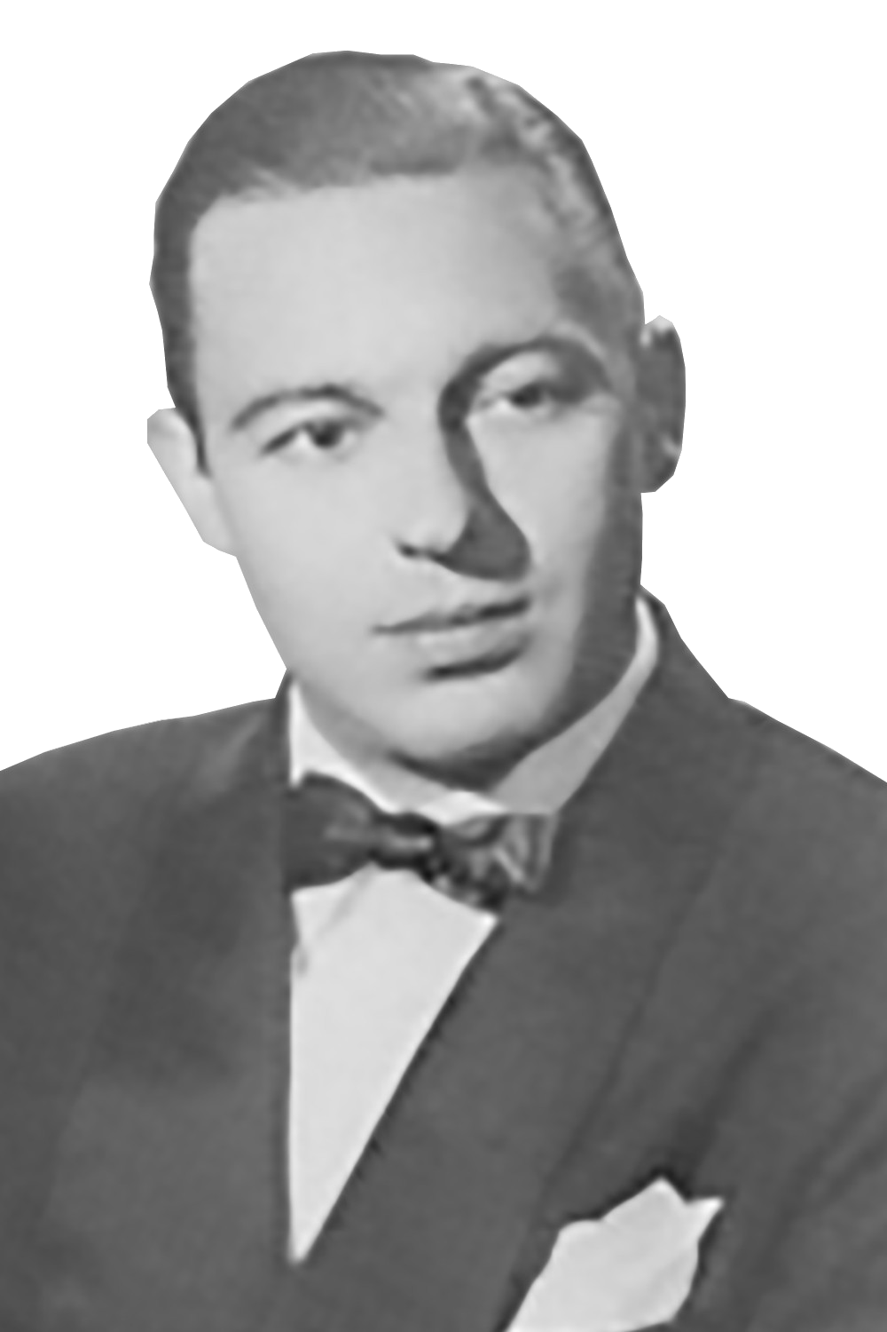
Orquesta de Ricardo Malerba
Orquesta de Ricardo Malerba
Orquesta de Ricardo Malerba
Orquesta de Ricardo Malerba
Orquesta de Ricardo Malerba
Con Orlando Medina (1942 - 1943)
Con Orlando Medina (1942 - 1943)
Con Orlando Medina (1942 - 1943)
Con Orlando Medina (1942 - 1943)
Con Orlando Medina (1942 - 1943)
La piba de los jazmines (1943)
Musica: Ricardo Malerba y Dante Smurra - Letra: Julio Navarrine
La piba de los jazmines (1943)
Musica: Ricardo Malerba y Dante Smurra - Letra: Julio Navarrine
La piba de los jazmines (1943)
Musica: Ricardo Malerba y Dante Smurra - Letra: Julio Navarrine
La piba de los jazmines (1943)
Musica: Ricardo Malerba y Dante Smurra - Letra: Julio Navarrine
La piba de los jazmines (1943)
Musica: Ricardo Malerba y Dante Smurra - Letra: Julio Navarrine
Embrujamiento (1943)
Musica: Ricardo Malerba y Dante Smurra - Letra: Manuel Ferradás Campos
Embrujamiento (1943)
Musica: Ricardo Malerba y Dante Smurra - Letra: Manuel Ferradás Campos
Embrujamiento (1943)
Musica: Ricardo Malerba y Dante Smurra - Letra: Manuel Ferradás Campos
Embrujamiento (1943)
Musica: Ricardo Malerba y Dante Smurra - Letra: Manuel Ferradás Campos
Embrujamiento (1943)
Musica: Ricardo Malerba y Dante Smurra - Letra: Manuel Ferradás Campos
Ninguna (1942)
Musica: Raúl Fernández Siro - Letra: Homero Manzi
Ninguna (1942)
Musica: Raúl Fernández Siro - Letra: Homero Manzi
Ninguna (1942)
Musica: Raúl Fernández Siro - Letra: Homero Manzi
Ninguna (1942)
Musica: Raúl Fernández Siro - Letra: Homero Manzi
Ninguna (1942)
Musica: Raúl Fernández Siro - Letra: Homero Manzi
© TDJ Edmundo Fraga La Glorieta 9 de Septiembre de 2024
© TDJ Edmundo Fraga La Glorieta 9 de Septiembre de 2024
© TDJ Edmundo Fraga La Glorieta 9 de Septiembre de 2024
© TDJ Edmundo Fraga La Glorieta 9 de Septiembre de 2024
© TDJ Edmundo Fraga La Glorieta 9 de Septiembre de 2024

Slide 35
Janis Joplin
Janis Joplin
Janis Joplin
Janis Joplin
Janis Joplin
Me And Bobby McGee (1999)
Me And Bobby McGee (1999)
Me And Bobby McGee (1999)
Me And Bobby McGee (1999)
Me And Bobby McGee (1999)

Slide 36
Orquesta de Ricardo Tanturi
Orquesta de Ricardo Tanturi
Orquesta de Ricardo Tanturi
Orquesta de Ricardo Tanturi
Orquesta de Ricardo Tanturi
Con Alberto Castillo (1941 - 1943)
Con Alberto Castillo (1941 - 1943)
Con Alberto Castillo (1941 - 1943)
Con Alberto Castillo (1941 - 1943)
Con Alberto Castillo (1941 - 1943)
Noches de Colón (El alma de la calle) (1941)
Musica: Raúl de los Hoyos - Letra: Roberto Cayol
Noches de Colón (El alma de la calle) (1941)
Musica: Raúl de los Hoyos - Letra: Roberto Cayol
Noches de Colón (El alma de la calle) (1941)
Musica: Raúl de los Hoyos - Letra: Roberto Cayol
Noches de Colón (El alma de la calle) (1941)
Musica: Raúl de los Hoyos - Letra: Roberto Cayol
Noches de Colón (El alma de la calle) (1941)
Musica: Raúl de los Hoyos - Letra: Roberto Cayol
Esta noche me emborracho (1942)
Musica: Enrique Santos Discepolo - Letra: Enrique Santos Discepolo
Esta noche me emborracho (1942)
Musica: Enrique Santos Discepolo - Letra: Enrique Santos Discepolo
Esta noche me emborracho (1942)
Musica: Enrique Santos Discepolo - Letra: Enrique Santos Discepolo
Esta noche me emborracho (1942)
Musica: Enrique Santos Discepolo - Letra: Enrique Santos Discepolo
Esta noche me emborracho (1942)
Musica: Enrique Santos Discepolo - Letra: Enrique Santos Discepolo
Mi piba (Mi piba linda) (1943)
Musica: Rodolfo Sciammarella - Letra: Manuel Romero
Mi piba (Mi piba linda) (1943)
Musica: Rodolfo Sciammarella - Letra: Manuel Romero
Mi piba (Mi piba linda) (1943)
Musica: Rodolfo Sciammarella - Letra: Manuel Romero
Mi piba (Mi piba linda) (1943)
Musica: Rodolfo Sciammarella - Letra: Manuel Romero
Mi piba (Mi piba linda) (1943)
Musica: Rodolfo Sciammarella - Letra: Manuel Romero
© TDJ Edmundo Fraga La Glorieta 9 de Septiembre de 2024
© TDJ Edmundo Fraga La Glorieta 9 de Septiembre de 2024
© TDJ Edmundo Fraga La Glorieta 9 de Septiembre de 2024
© TDJ Edmundo Fraga La Glorieta 9 de Septiembre de 2024
© TDJ Edmundo Fraga La Glorieta 9 de Septiembre de 2024

